Slide 2
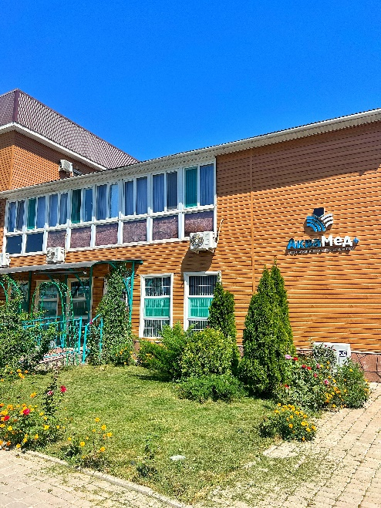
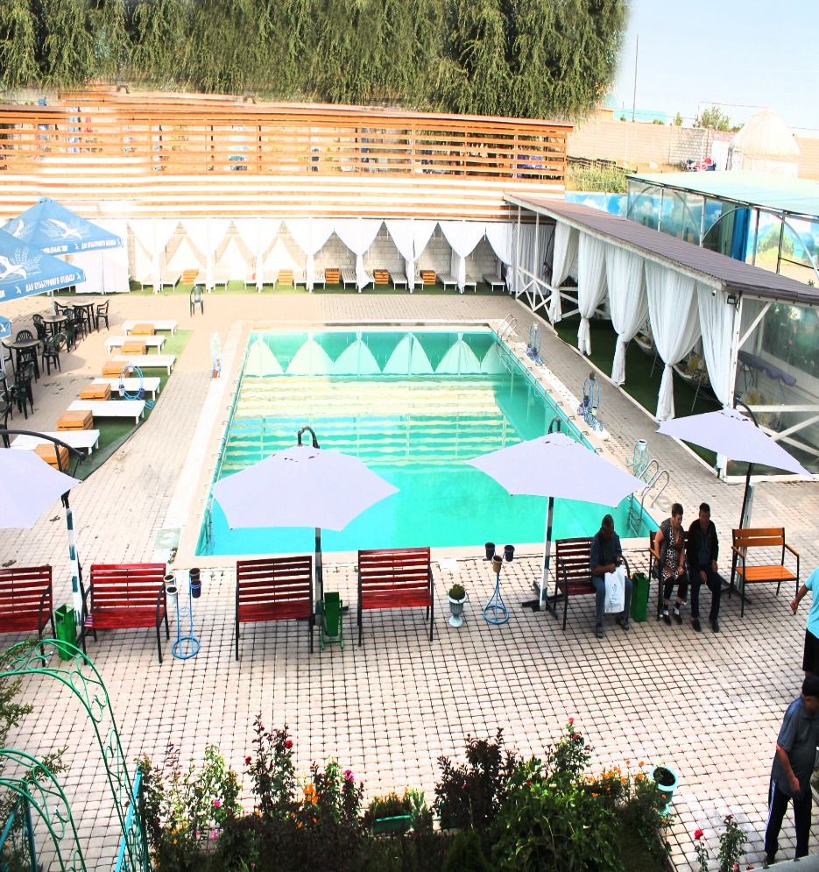
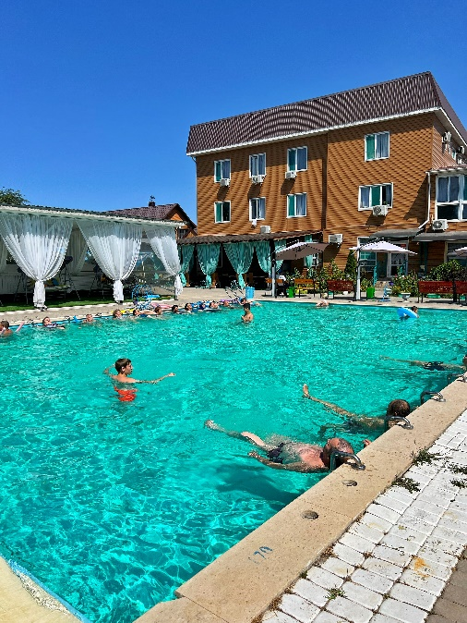
«Аквамед+» реабилитационно-санаторный комплекс с лечебным природным термальным источником минеральной воды.

Slide 3
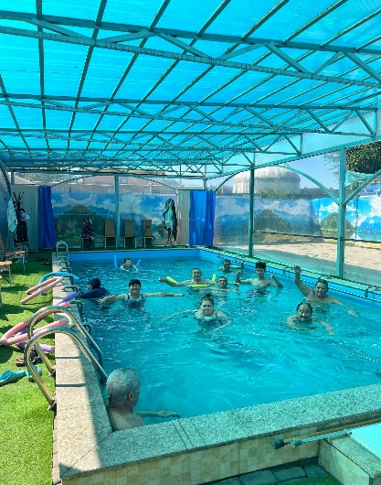
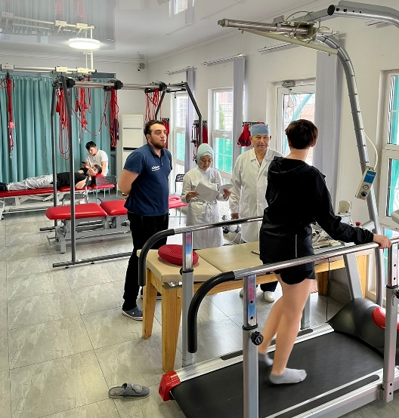
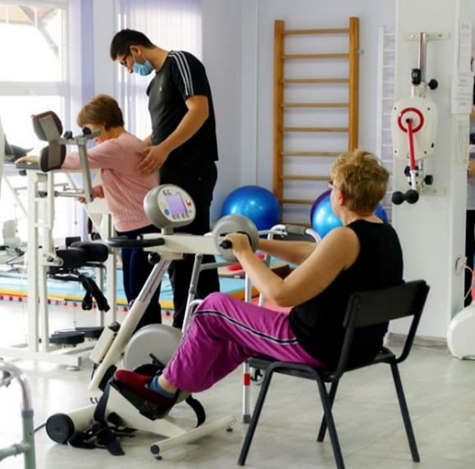
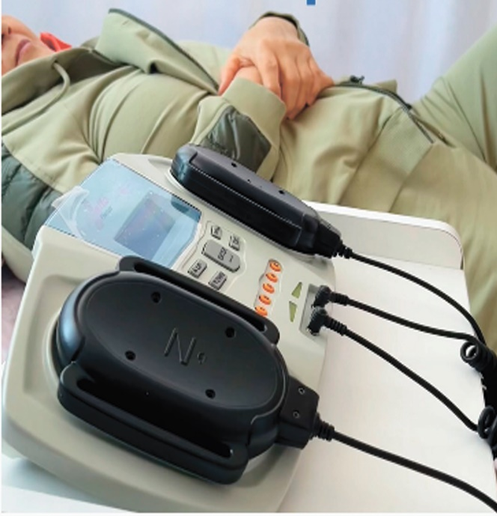
Виды реабилитации
Нейрореабилитация – после инсульта и черепно-мозговых травм;
Кардиореабилитация - после инфарктов и операции на сердце;
Травматологическая - реабилитация после травм и операций;
Реабилитация после эндопротезирования суставов и травм;
Консервативная и физическая реабилитация;
Социально-бытовая адаптация;

Slide 4
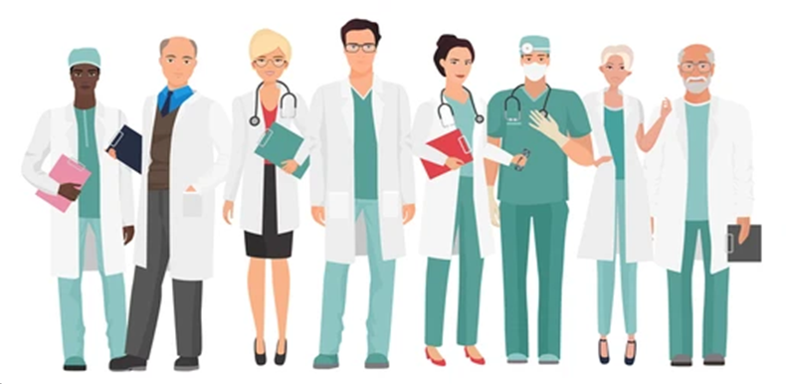
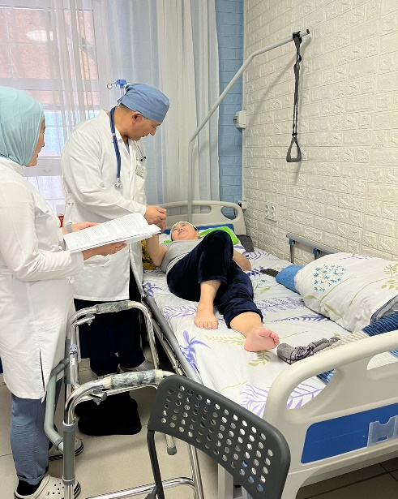
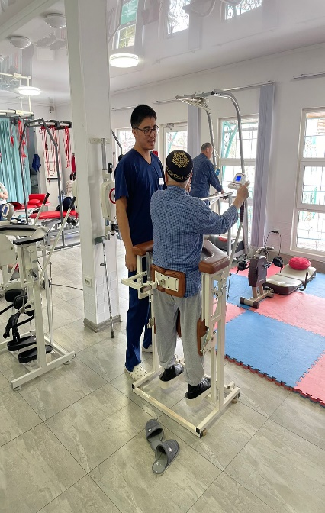
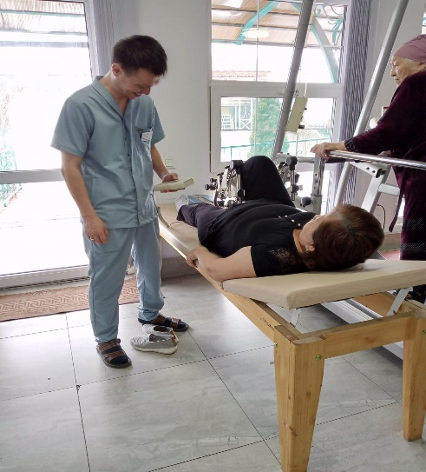
Консультация специалистов
Нейрохирург;
Невропатолог;
Травматолог - ортопед;
Кардиолог;
Реабилитолог;
Консультация психолога;
Логопедическое обследование взрослых и детей;
Периоды реабилитации показанные к госпитализации в наш центр по ОСМС:
2 этап - с 2-х месяцев до 9 месяцев после перенесенных травм, операций и заболеваний требующих реабилитацию;
3- этап- с 9-ти месяцев до 3-х лет после перенесенных травм, операций и заболеваний требующих реабилитацию;
Консервативный этап – по истечений 3- лет после перенесенных травм, операций и заболеваний требующих реабилитацию;

Slide 5
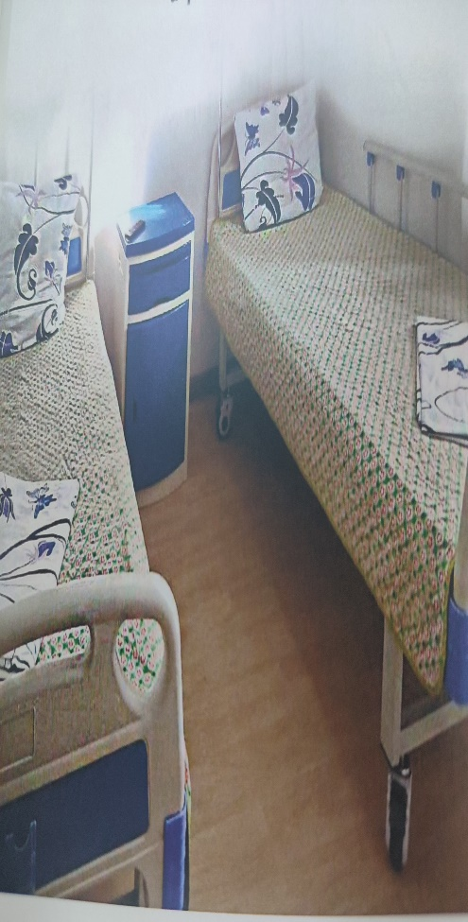
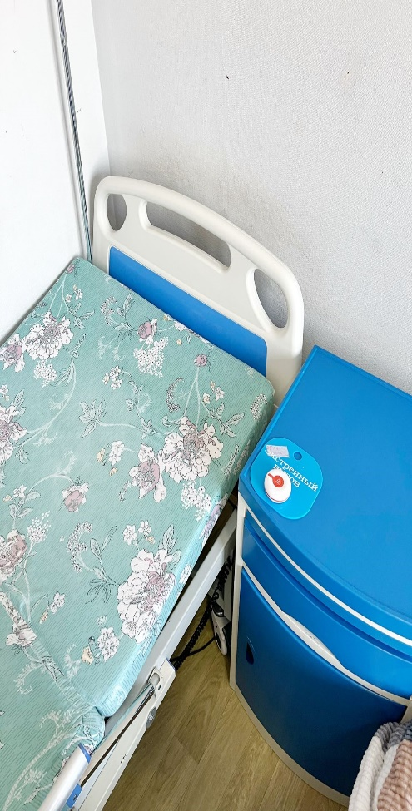
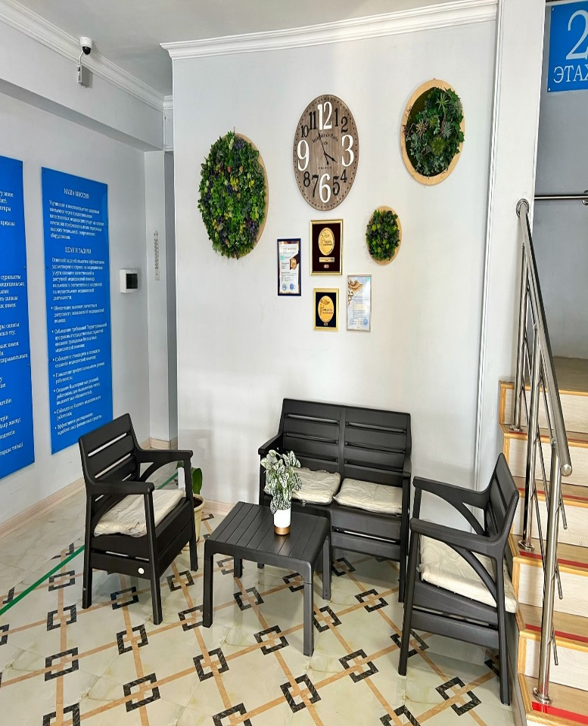
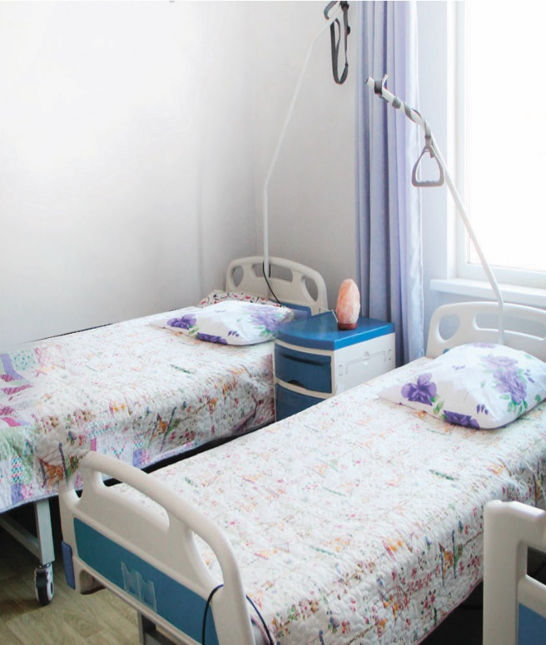
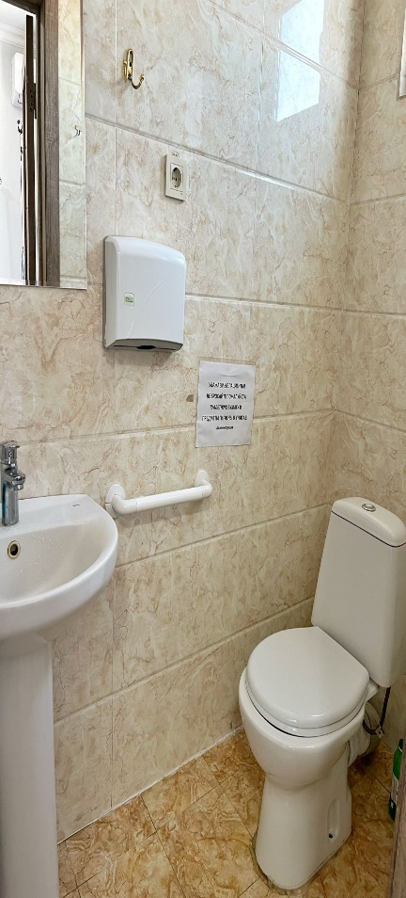
Пребывание пациента в нашем центре
Каждая палата снабжена тревожными кнопками, функциональными кроватями, поручнями и индивидуальными столиками, что делает пребывание пациента наиболее комфортным!
Размещаются пациенты в уютных двух, трех местных палатах с отдельным санузлом.
Функциональные кровати позволят пациенту расположиться в необходимом для реабилитации удобном физиологическом положении.

Slide 6
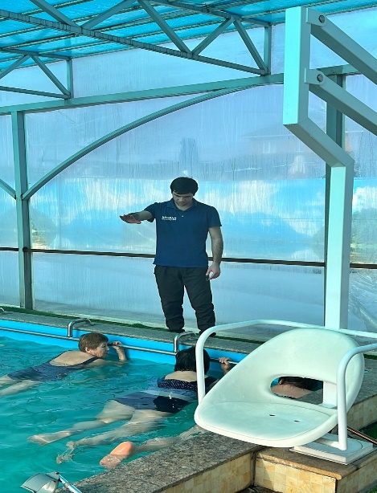
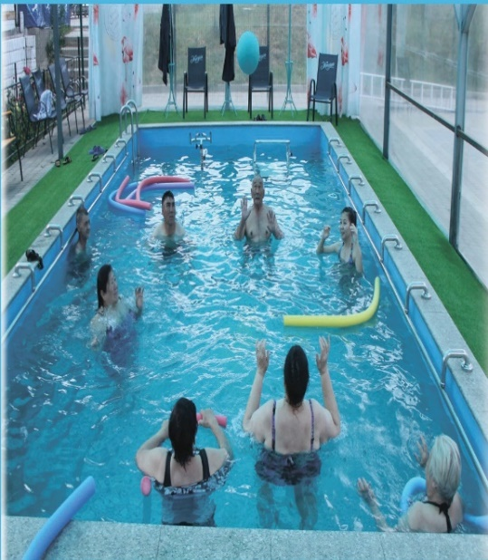
Виды оказываемых услуг в РСК «Аквамед+»
Бассейн с минеральной водой из собственного термального источника
Характеристика минеральной воды.
Самая приемлемая температура воды для тела (30 градусов), Вода в бассейне – проточная! Согласно медицинскому заключению вода является
субтермальной слабоминерализованной (0,65 г/дм³),
щелочной (pH-8.62) сложного сульфатно-гидро-карбонатно-
хлоридного натриевого гидрохимического типа и отличается низкой
общей жесткостью – 0.67-0.70 ммоль/дм³. Специфическими особенностями данной
воды являются: Значимая лечебно-профилактическая
концентрация природного йода – 250 мкг/дм³; Значимая концентрация фтора – 8,1 мг/дм³
при ПДК – 10 мг/дм³; Значительная щелочность – 2.8 ммоль/дм³ и
высокая щелочная величина рН-8,40-8,65; Присутствие повышенной концентрации кремниевой
кислоты – 18,85 мг/дм³; Оптимальная минерализация – 650 мг/дм³;

Slide 7
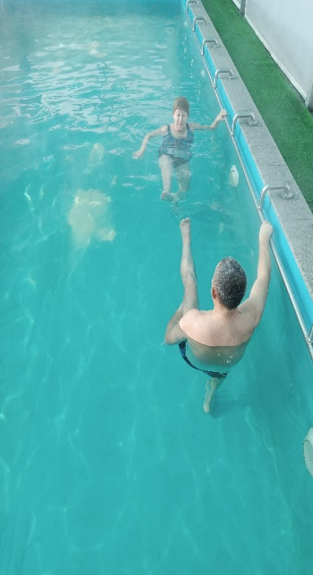
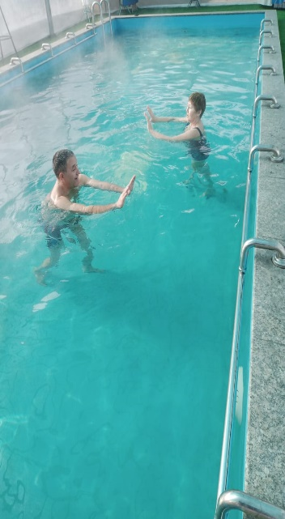
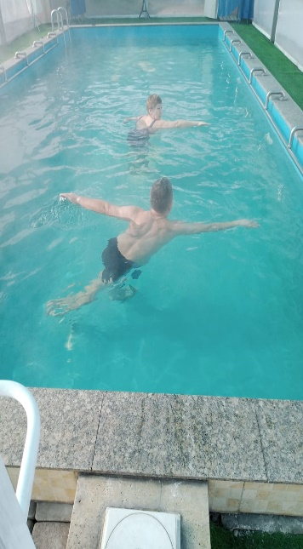
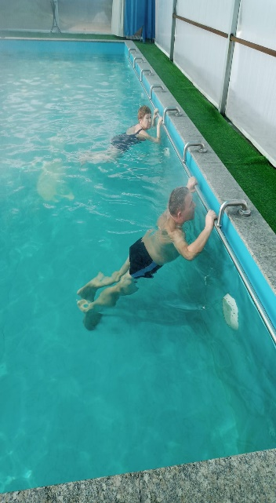
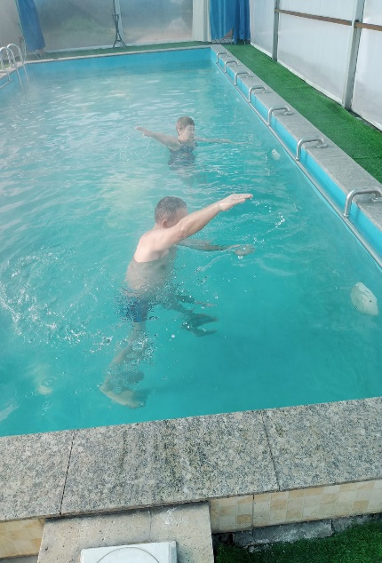
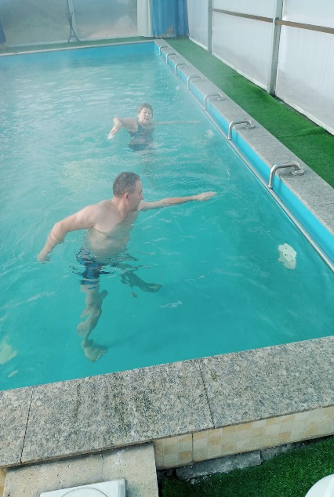
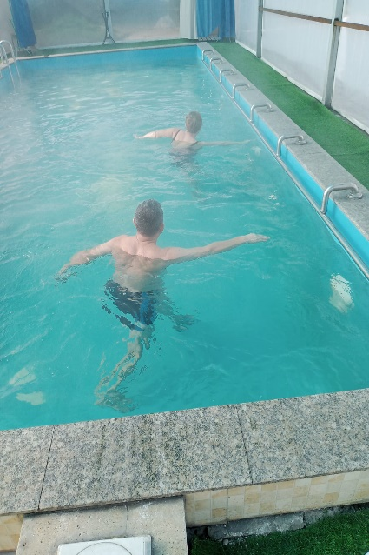
Занятие с инструктором в термальном бассейне
Проведение индивидуальных занятий в бассейне и получение полного комплекса процедур позволяет улучшить работу внутренних органов, справиться с симптомами заболеваний мышечной и костной систем, опорно-двигательного аппарата и нервной системы. Также улучшаются обменные процессы, регенерация и кровообращение.

Slide 8
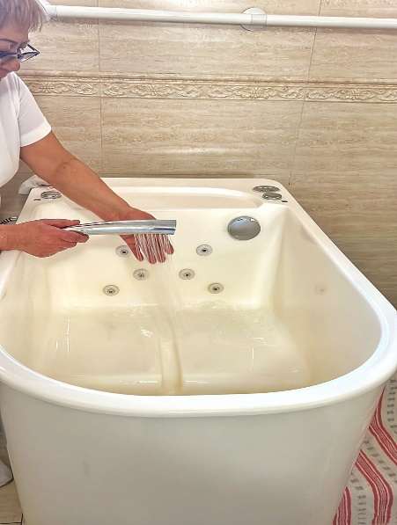
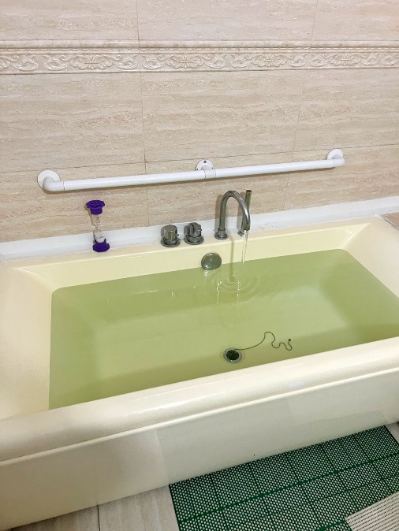
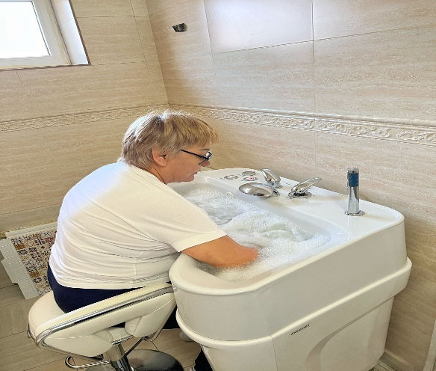
Виды оказываемых услуг в РСК «Аквамед+»
Водолечение - это лечение купанием, водой, гидротерапия (лечение пресными водами) и бальнеотерапия (с применением минеральных вод). Классические типы водных процедур включают в себя лечебные души, ванны, баню и бассейн.
Занятия с инструктором в термальном бассейне проводится ежедневно. В воде 28-30 градусов происходит снижение спастичности мышц и хорошо разрабатываются скованные суставы.
Вихревая ванна для
нижних конечностей и поясницы с минеральной водой благотворно влияет на суставы и снимает болевые ощущуения
Двухкамерная ванна
для в/конечностей. Принимая ванны на руки охватываются благотворным влиянием минеральной воды и локти и кисти рук. Снимается боль в суставах пальцев
Минеральные ванны назначаются
через день и по 20-30 минут. Снимает усталость и повышает тонус и настроение.

Slide 9
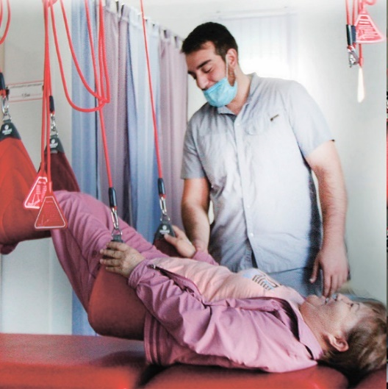
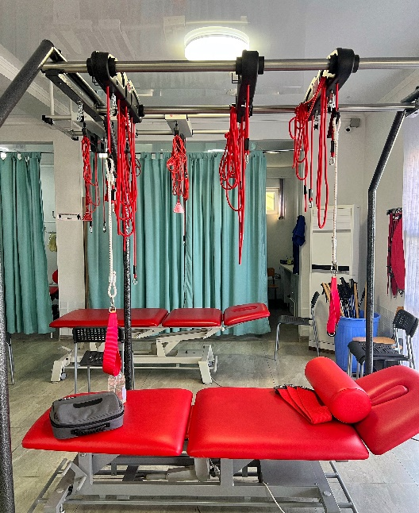
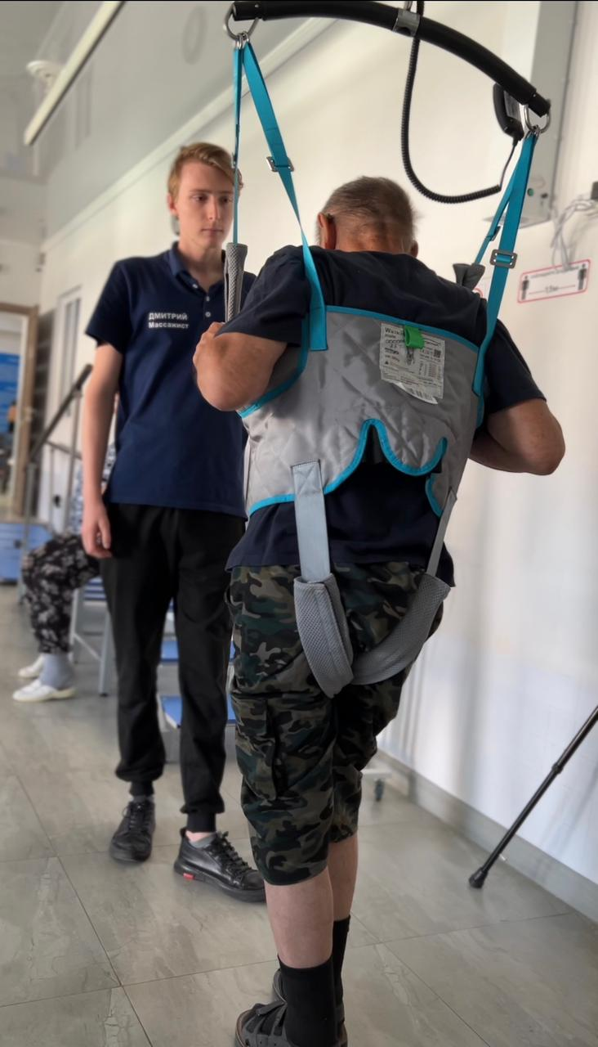
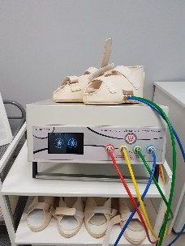
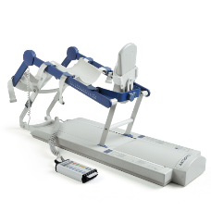
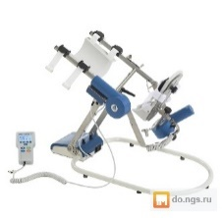
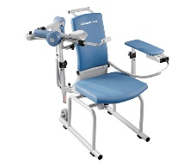
Виды оказываемых услуг в РСК «Аквамед+»
Лечебная физкультура является одним из основных лечебных факторов при реабилитации
Кинезотерапевтическая установка «Redcord» -Подвесная система позволяет быстро устранить болевой синдром и восстановить работу мышц
Подвесная система «LUNA»
Позволяет, снижая ощущения
массы собственного веса,
вертикализовать
пациента и расширить
возможности двигательной
активности
Имитатор опорной нагрузки «Корвит» это тренажер, который моделирует эффект ходьбы для восстановления, ранней активации пациентов с заболеваниями нервной системы и опорно-двигательного аппарата.
электромеханотерапевтический тренажеры серии «АРТРОМОТ» для пассивной разработки суставов успешно применяется в нашем центре для реабилитации после эндопротезирования, травм конечностей и при последствиях инсультов.

Slide 10
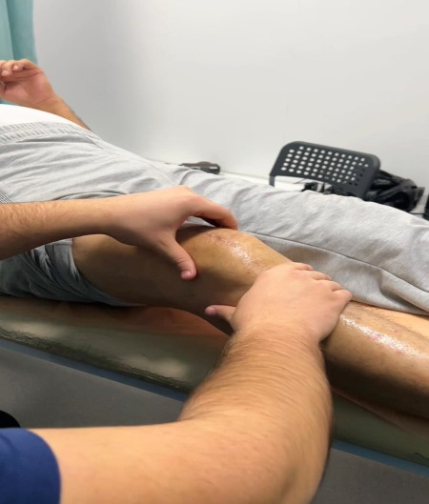
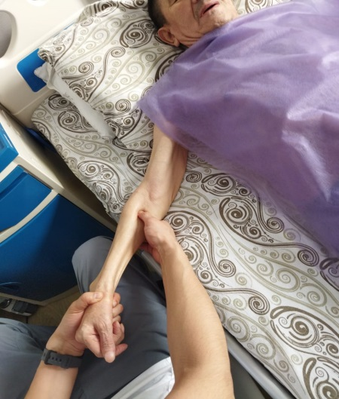
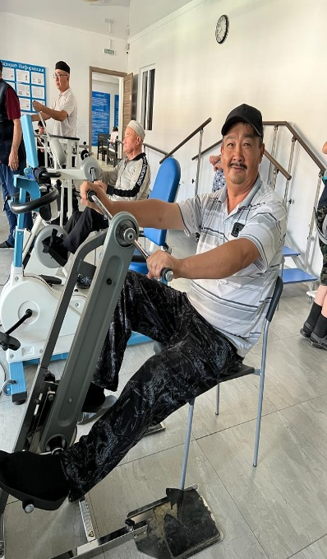
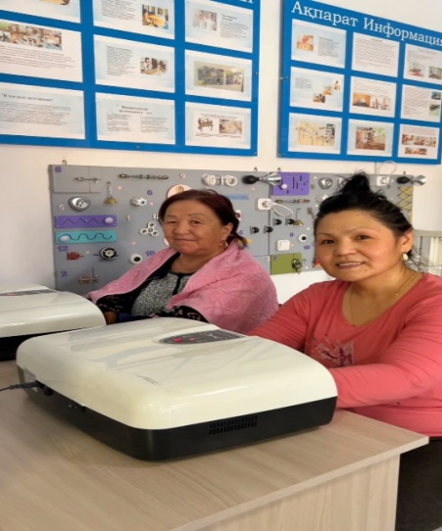
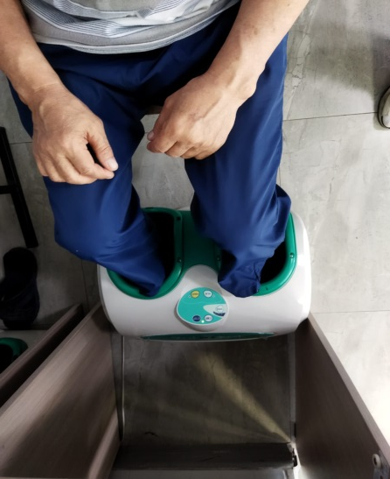
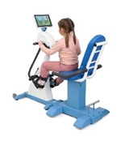
Виды оказываемых услуг в РСК «Аквамед+»
Механотерапия и массаж
Имитатор ходьбы PIO - это устройство, предназначенное для пациентов с парезом или параличом нижних конечностей (параплегия), которое служит для выполнения комплексных упражнений в вертикальной позиции.
Массаж при нейрореабилитации восстановливает кровообращение и улучшает двигательные функции пациента.
Тренажер для активно-пассивной мобилизации
суставов с БОС системой «Мотомед»
Массажер «Marutaka», «Hendel»создающие ощущение ручного точечного массажа шиацу - ладоней и стоп.

Slide 11
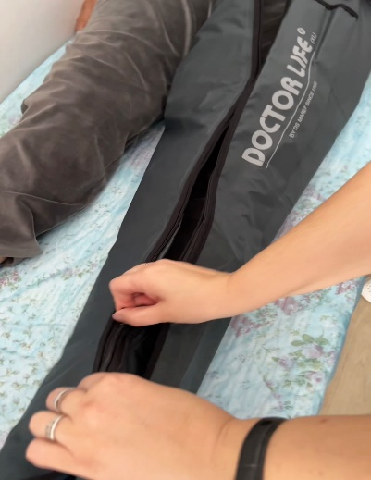
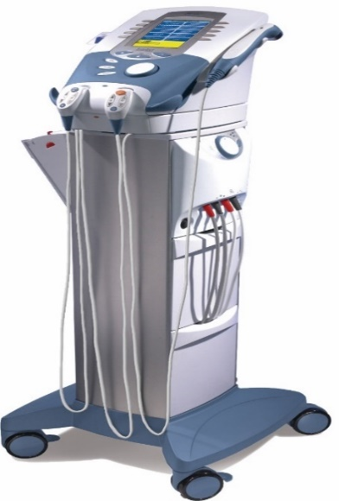
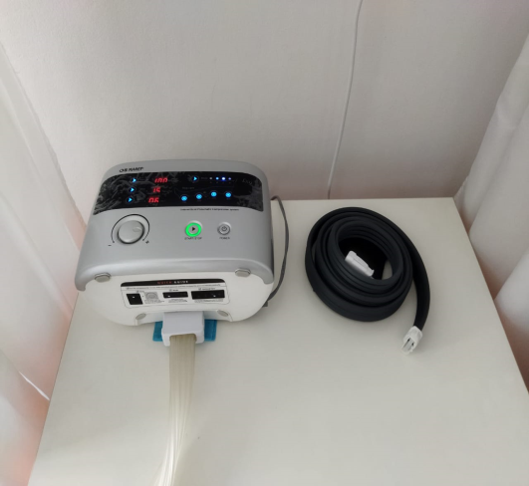
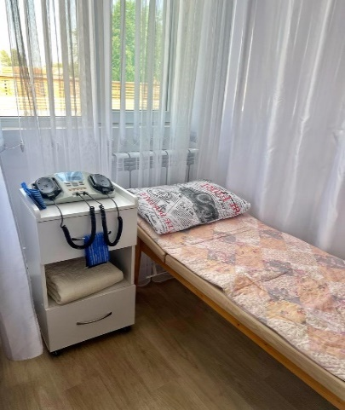
Виды оказываемых услуг в РСК «Аквамед+»
Физиотерапия в нейрореабилитации применяется для улучшения обмена веществ в тканях. Улучшение прохождения нервных импульсов. Предупреждению возникновения тугоподвижности в суставах и др.
Прессотерапия- Улучшить крово и лимфоток,
Уменьшить или полностью убрать отеки.
Стимулировать восстановительные процессы.
Уникальность парафинотерапии в самом принципе действия. Обладая теплопроводностью, высокой теплоемкостью и термодинамикой, парафин быстро разогревается и медленно остывает. Благодаря этому осуществляется равномерный глубокий прогрев дермы, расширение сосудов, улучшение микроциркуляции крови, расслабление мышц.
Аппарат INTELECT ADVANCED Combo — предназначенный для проведения комбинированной (электротерапия + ультразвуковая терапия) физиотерапии.
Магнитотерапия поможет:
Восстановить утраченный
мышечный тонус, избавиться от гипертонуса и спастичности мышц.

Slide 12
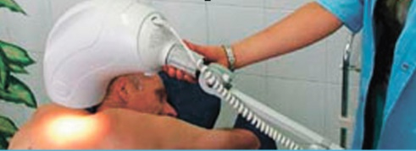
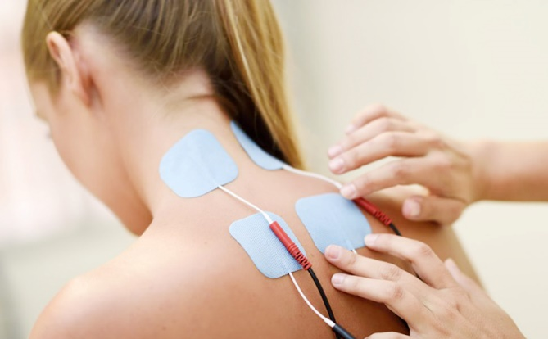
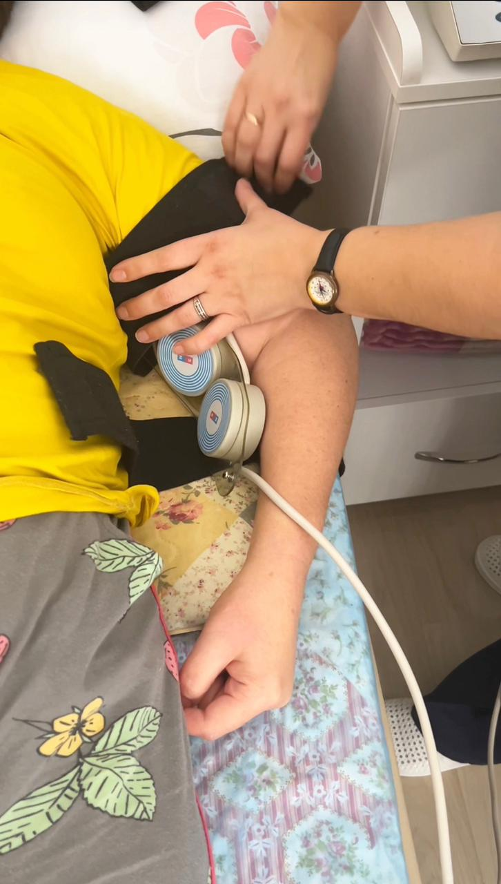
Виды оказываемых услуг в РСК «Аквамед+»
Аппаратная физиотерапия также представлена в нашем центре: электрофорез, ультрафонофорез, биоптрон, магнитотерапией, портативным солевым аппаратом и др.
Лекарственный электрофорез оказывает обезболивающее, противовоспалительное и рассасывающее действие, улучшает проведение импульсов по нервным волокнам, усиливает местное кровообращение, нормализует функции периферической, вегетативной и центральной нервной системы.

Slide 13
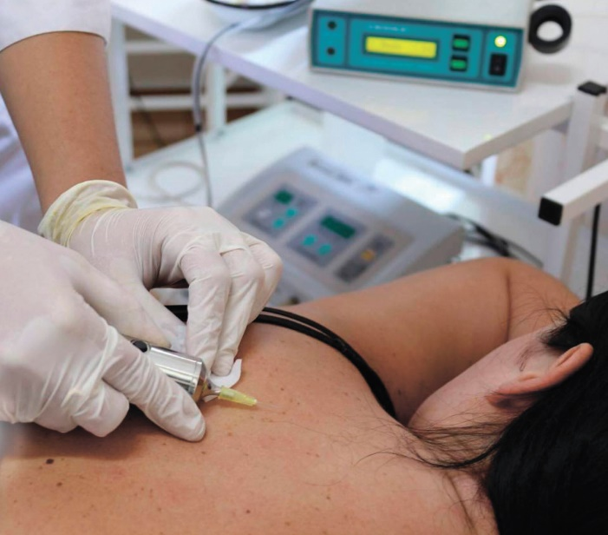
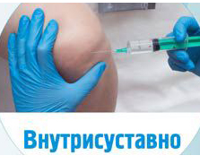
Виды оказываемых услуг в РСК «Аквамед+»
Карбокситерапия
ПЛАЗМОЛИФТИНГ
Направлен на устранение проблем
опорно-двигательной системы,
среди которых:
артриты и артрозы;
воспаление и дистрофические
изменения в связках;
ревматизм;
дегенеративные разрушения
межпозвонковых дисков,
среди которых остеохондроз,
а также протрузии или грыжи;
вестибулярные нарушения;
регулярные болевые симптомы
в области спины и суставов.
Инъекционная карбокситерапия — лечебная методика, основанная на введении под кожу стерильного медицинского углекислого газа для достижения необходимого медицинского эффекта: обезболивающего, спазмолитического или омолаживающего.
Процедура карбокситерап

Slide 14
Виды оказываемых услуг в РСК «Аквамед+»
Оксигенотерапия в нейрореабилитации - все виды оксигенации воздействуют на пациента оздоравливающе
Медицинская озонотерапевтическая установка УОТА-60-01
Кислородный концентратор
Медозон предназначена для проведения различных методик местной и системной озонотерапии, в том числе, для парентерального введения терапевтических доз озона, растворенного в физиологическом растворе или крови пациента.
Кислородный коктейль способствует устранения хронической усталости, нормализации сна повышения иммунитета. Благотворно действует на сердечно-сосудистую и дыхательную системы. Способствует налаживанию работы ЖКТ. Повышает защитные свойства организма, стрессоустойчивость, улучшают общее самочувствие. Тонизирует, повышает работоспособность.
С помощью кислородного концентратора путем разделения газов из атмосферного воздуха получают высокочистый кислород. Также кислородный концентратор можно использовать для вспомогательной кислородной терапии, когда отсутствует централизованная подача кислорода.

Slide 15
Виды оказываемых услуг в РСК «Аквамед+»
Иглорефлексотерапия –один из видов альтернативной медицины, широко применяемых в реабилитации
В процедурном кабинете проводятся
- Внутримышечные уколы
- Внутривенное струйное вливание
- Внутривенное капельное вливание
- Внутрисуставная инъекция
- Периартикулярная инъекция

Slide 16
Виды оказываемых услуг в РСК «Аквамед+»
«Психологическая коррекция – это система мероприятий, направленных на исправление недостатков психологии или поведения человека с помощью специальных средств психологического воздействия»
По форме работы с клиентом различают коррекцию;
индивидуальную;
групповую:
в закрытой естественной группе (семья, класс, сотрудники и т.д.);
в открытой группе для клиентов со сходными проблемами;
смешанную форму (индивидуально-групповую).
Занятия в группе способствуют формированию позитивного отношения к своему физическому состоянию, к осознанию возможностей восстановления, которое во многом зависит от своих собственных усилий. Понимают необходимость самостоятельных занятий и повтора упражнений лечебной физкультуры (лечебная ходьба, разработка движений руки и др.). Выполнение самостоятельных занятия по тренировке нарушенных когнитивных функций и др.

Slide 17
Виды оказываемых услуг в РСК «Аквамед+»
Логопедические занятия и уроки эрготерапии – Индивидуальные занятия развивающие мелкую моторику, на «бизибордах», на эрготерапевтических столах, аппаратах с БОС системой, трудотерапия, уроки кулинарии.
Эрготерапия означает исцеление через деятельность. Этот раздел реабилитации изучает средства и методы восстановления двигательной функции верхних конечностей с помощью разнообразных игровых заданий и тренажеров. Конечная цель эрготерапии - не только максимально восстановить двигательные функции, но и адаптировать пациента к привычной здоровому человеку жизни, помочь стать самостоятельным, социально приспособленным и независимым в быту
Логопедический массаж и артикуляционная гимнастика - это система, включающая мануальное воздействие и специальные упражнения, развивающая правильную работу речевого аппарата и оказывающая стимулирующее воздействие на стволовые структуры головного мозга.
Беспроводная реабилитационная перчатка с биологической обратной связью позволяет проводить реабилитацию пациента в игровой форме, получая объективные данные о производимых пациентом действиях в реальном времени, и адаптировать программу реабилитации в соответствии с реальными возможностями пациента, подобрав комплекс интерактивных упражнений для восстановления мелкой моторики и координации движений кисти.

Slide 19
Spinal Mouse
Прибор точно повторяет изгибы позвоночника, а специальная программа интерпретирует и анализирует полученные данные. Такой принцип работы Spinal Mouse исключает воздействие на пациента каких бы то ни было излучений. ✅Что можно узнать в результате: * провести функциональное тестирование позвоночника, * определить положение и мобильность в сагиттальной и фронтальной плоскостях, * определить положение и мобильность каждого позвоночного сегмента, * определить положение и мобильность суставов, * определить гипо- и гипермобильные суставы, * определить нормальное положение позвоночника и отклонения от нормы, * провести анализ развития сколиоза и других заболеваний спины.

